Slide 1
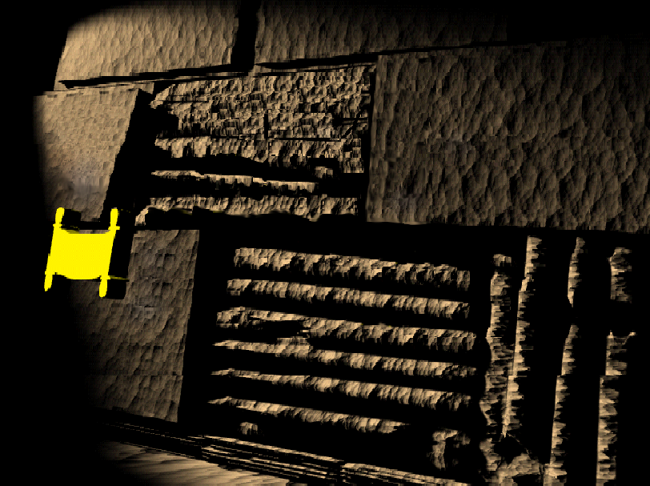
KINH THÁNH...
CĂN BẢN
®
Phần trình bày của Hội Kinh Thánh… Căn Bản Toàn Cầu
(The Bible ...Basically International Ministries Inc.), Fort Worth, Texas
www.biblebasically.com
9.6.08.
©2006 TBBMI
01

Slide 2


(Chuỗi những câu chuyện vẫn là
ý tưởng chủ đạo)
KINH THÁNH…
CĂN BẢN
®
PHẦN TÁM
HỆ THỐNG CÁC SÁCH:
TÂN ƯỚC KẾT HỢP
9.6.08.
©2006 TBBMI
02

Slide 3
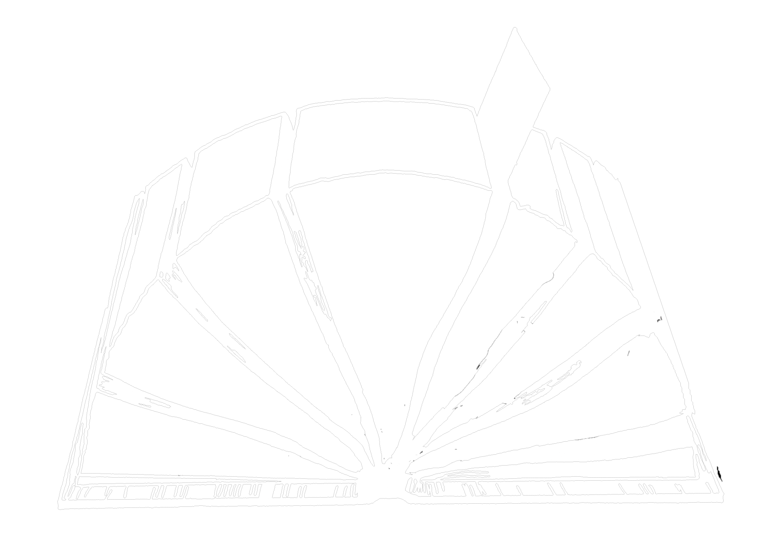
4
3
5
6
2
PHÚC ÂM
TIÊN TRI
CÔNG VỤ VỤ
THI CA
7
LỊCH SỬ
THƯ TÍN
1
LUẬT PHÁP
KHẢI HUYỀN
8
KINH THÁNH “ĐƯỢC MỞ RA”
03

Slide 4
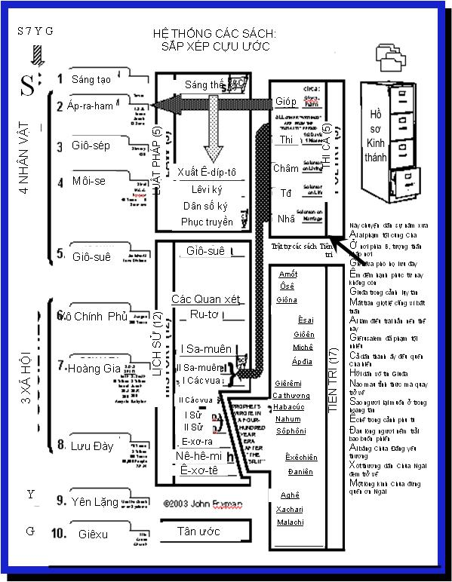
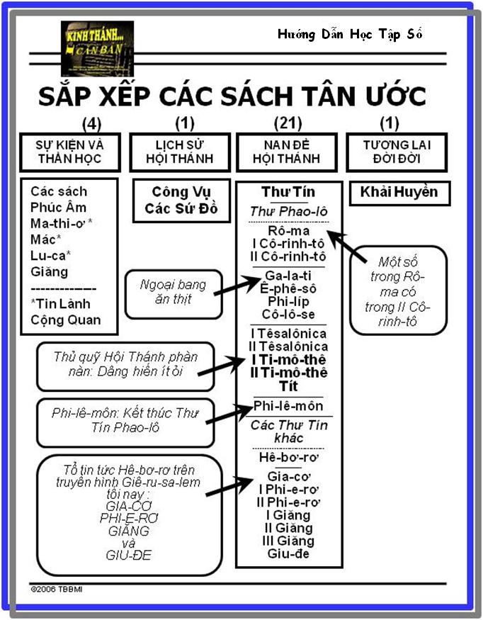
“HỆ THỐNG CÁC SÁCH”
HƯỚNG DẪN HỌC TẬP
BỘ 39 SÁCH
BỘ 27 SÁCH
CỰU ƯỚC
TÂN ƯỚC
04

Slide 5
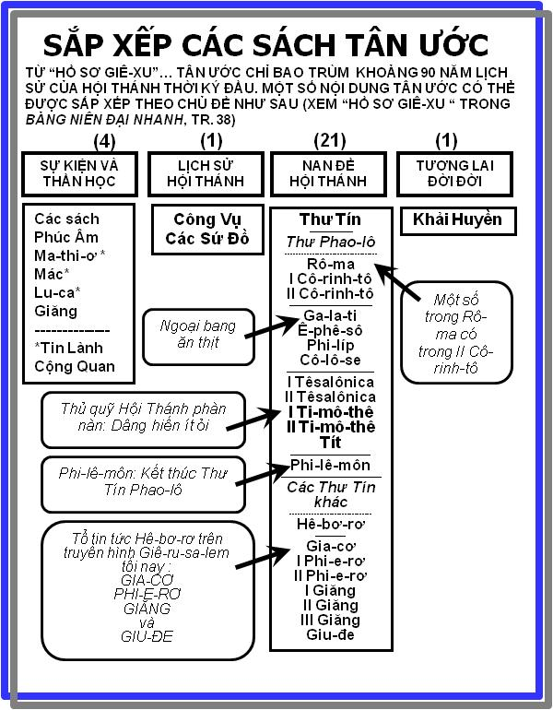
TRỢ GIÚP HỌC TẬP #20
PHÚC ÂM
CÔNG VỤ
THƯ TÍN
KHẢI HUYỀN
05

Slide 6
PHÚC ÂM
CÔNG VỤ
THƯ TÍN
KHẢI HUYỀN
06

Slide 7
PHÚC ÂM
CÔNG VỤ
THƯ TÍN
KHẢI HUYỀN
07

Slide 8
PHÚC ÂM
CÔNG VỤ
THƯ TÍN
KHẢI HUYỀN
08

Slide 9
PHÚC ÂM
CÔNG VỤ
THƯ TÍN
KHẢI HUYỀN
09

Slide 10
CỰU ƯỚC: 1,500 YEARS
TÂN ƯỚC: 40-50 NĂM
4
3
5
6
2
PHÚC ÂM
TIÊN TRI
CÔNG VỤ VỤ
THI CA
7
LỊCH SỬ
THƯ TÍN
1
LUẬT PHÁP
KHẢI HUYỀN
8
THỜI GIAN CẦN CÓ ĐỂ VIẾT KINH THÁNH...
10
1

Slide 11
4 PHẦN CỦA TÂN ƯỚC:
ĐƯỢC VIẾT GIỮA NHỮNG NĂM 40 VÀ 90 S.C.
(4 Sách)‏
(1 Sách)
(21 Sách)‏
(1 Sách)‏
SỰ KIỆN
VÀ
THẦN HỌC
LỊCH SỬ
HỘI THÁNH
NAN ĐỀ
HỘI THÁNH
TƯƠNG LAI
ĐỜI ĐỜI
Phúc Âm
Công Vụ Các Sứ Đồ
Thư Tín
Khải
Huyền
11
6

Slide 12
(4 sách)‏
SỰ KIỆN &
THẦN HỌC
(4 Sách)‏
PHÚC ÂM:
SỰ KIỆN
VÀ
THẦN HỌC
Ma-thi-ơ*
Mác*
Lu-ca*
Giăng
Phúc Âm
*Cộng quan:
“cùng quan sát”
12
3

Slide 13



“MỘT BỨC CHÂN DUNG HOÀN THIỆN VỀ ĐỨC CHÚA GIÊ-XU CHRIST”
ĐƯỢC NHÌN THẤY TỪ
4 LĂNG KÍNH
TRỢ GIÚP HỌC TẬP #21
13
2

Slide 14

MỖI TRƯỚC GiẢ PHÚC ÂM CÓ:
51a
• Độc giả riêng
• Cách trình bày riêng về thân vị của Chúa Giê-xu
• Mục đích nền tảng khi viết sách Phúc Âm của mình
• Thời điểm viết của riêng mình
14
4
Notes:
From each Gospel writer…
//// …we'll discover the specific audience for his writings…
//// …with his unique presentation of the person of Jesus Christ…
//// …suggesting a foundational purpose communicated through the text of his Gospel…
//// …followed by the scholars' estimate of the date of each writing.

Slide 15
BỐN CHÂN DUNG RIÊNG BiỆT …
51a
1
2
3
4
15
Notes:
Now, please…in your imagination…insert four smaller picture frames into the larger one. In each frame install four lines. As we fill them in we'll have some specific information about the purpose and function of each of the four Gospels. The individual “sub-frames” are designated 1 through 4.

Slide 16
LÊN KHUNG CÁC SÁCH PHÚC ÂM…
51a
1
MATHIƠ
2
MÁC
3
LUCA
4
GIĂNG
16
3
Notes:
Mỗi khung đều có tên riêng…
MATHIƠ trong ô đầu…
MÁC ô thứ hai…
LUCA ô thứ ba…
GIĂNG ô thứ tư.
Tất cả những cái tên xuất hiện theo thứ tự trong kinh điển Tân Ước.

Slide 17
ĐỘC GiẢ CỦA CÁC SÁCH PHÚC ÂM…
51a
1
MATHIƠ
2
MÁC
CHO:
DO THÁI
CHO:
LA MÃ
3
LUCA
4
GIĂNG
CHO:
HY LẠP
CHO:
HỘI THÁNH
17
4
Notes:
Có một vấn đề các học giả Kinh Thánh trên khắp thế giới tán thành…liên quan đến độc giả của từng Phúc Âm.
Ví dụ: MATHIƠ viết đặc biệt cho anh chị em ông trong cộng đồng DO Thái. Ông nhắc nhiều đến một Jesus đang được ưa chuộng, người ta xem Ngài như một Mêsia và Vị vua của Tuyển Dân.
Còn MÁC, tác phẩm của ông được công nhận rộng rãi là viết cho người La mã, rồi hướng về quê hương ông và đi xa hơn nữa trong thế giới cổ. Mác rất ngắn gọn, nói thẳng vào vấn đề. Và thật sự, ông lập đi lập lại cụm từ “tức thì” trong những bản dịch đầu tiên… tất cả mang một trạng thái tâm lý của người làm-cho –xong-việc. Đó chính là não trạng của người La Mã và cách họ làm việc.
Trong khi đó, LUCA, vị bác sĩ là người Hy lạp học thức cao, đồng hành cùng Phao-lô trong những chuyến hành trình. Đối với Luca, độc giả Phúc Âm của ông là người Hy lạp. Nói cách khác, là thế giới Dân Ngoại nói chung. Ông cũng là trước giả sách Công vụ, Luca đưa ra cho mọi thời đại một bản ký thuật về sự phát triển Hội Thánh đầu tiên và chức vụ truyền giáo rộng mở mà ông là nhân chứng.
Cuối cùng, là Phúc Âm GIĂNG, độc giả của ông khác hẳn với những Phúc Âm trước. Giăng viết trực tiếp cho những NGƯỜI CHƯA TIN, ÔNG ĐẾN VỚI HỌ THÔNG QUA TỔ CHỨC MỚI MẺ LÀ HỘI THÁNH. Thật vậy, khi các bạn đọc Phúc Âm Giăng, bạn sẽ sững sờ vì tác phẩm của ông chứa đựng một phẩm chất huyền bí, chắc chắn không phải thuộc dạng nhanh nhảu, mà còn ngắn gọn, súc tích về những sự kiện giống như kiểu chúng ta thấy trong sách Mác. Độc giả của Giăng – là Hội Thánh, những thành viên của Tổ chức mới, thắm đẫm trong tình yêu cứu chuộc của Đấng Christ – nhận ra tác động của việc Đức Thánh Linh đến và bây giờ ngự mãi mãi trong tâm của từng tân tín hữu.
Thế là bây giờ chúng ta thấy 4 trước giả có bốn dạng độc giả khác nhau cho bốn sách Phúc Âm của họ. Chỉ nội điều này thôi đã đủ để xếp loại và cá nhân hóa những Phúc Âm này rồi.

Slide 18
…PHÁC HỌA CHÚA JESUS NHƯ…
51a
2
1
2
1
MATHIƠ
MÁC
CHO:
DO THÁI
CHO:
LA MÃ
NHƯ:
VUA
NHƯ:
ĐẦY TỚ
4
3
4
3
JOHN
LUCA
GIĂNG
HY LẠP
HỘI THÁNH
CHO:
CHO:
CHURCH
TO:
TO:
NHƯ:
TRỜI/
NGƯỜI
NHƯ:
TRỜI
18
4
Notes:
Một câu hỏi khác: Cách thức mỗi Phúc Âm mô tả Chúa như Con Người và như Emmanuên “Đức Chúa Trời ở cùng chúng ta” như thế nào?
MATHIƠ… Christ được thấy là Vua dân Giuđa. Mathiơ mô tả cách thức Chúa Jesus làm ứng nghiệm Kinh Thánh Cựu Ước. Ông sử dụng rộng rãi thuật ngữ Do thái về hoàng tộc.
MÁC… Ngài được thấy như một Đầy tớ của mọi người…có người là Đầy tớ Chịu khổ, và truyền thống cho rằng độc giả là người sống ở La Mã và khắp thế giới la Mã thời cổ.
LUCA thấy chúa như Đấng Thần Nhân – thật sự là Trời và thật sự là Người. ông cho người Ngoại thấy Christ là con người hoàn hảo mà họ khao khát.
Cuối cùng là sách GIĂNG. Rõ ràng và trên hết tất cả…Giăng mô tả Christ như là Chính Đức Chúa Trời. Ông dùng bút của mình để truyền đạt sự huyền bí và quyền năng của Đấng Mêsia. Tại sao? Vì ông thực nghiệm một sự gần gũi thân cận với Thầy, một người rõ ràng là độc đáo trong số các môn đồ. Xin đừng quên rằng cũng chính ông Giăng này được định trước phải thấy và viết xuống khải tượng thời Tận thế mà chúng ta gọi là sách Khải huyền.

Slide 19
THÔNG ĐIỆP TÓM TẮT…
1
MA-THI-Ơ
2
MÁC
CHO:
NG. DO THÁI
CHO:
NG. LA MÃ
LÀ:
VUA
LÀ:
ĐẦY TỚ
CHÚA:
NÓI
CHÚA:
LÀM
3
LU-CA
4
GIĂNG
CHO:
HY LẠP
CHO:
HỘI THÁNH
ĐCT/
CON NGƯỜI
LÀ:
ĐCT
LÀ:
CHÚA:
Ý MUỐN NÓI
CHÚA:
CẢM NHẬN
19
5
Notes:
Here is a last set of interesting ideas, with thanks to some anonymous believer who developed them years ago.
//// Call it “the message in a nutshell.” Question: what is the one single word that might characterize the message of each Gospel?
//// For MATTHEW...that book tells us what Jesus Christ SAID.
//// MARK tells us what He DID.
//// LUKE shows us clearly what the Messiah FELT.
//// And JOHN, with enormous clarity, tells us what Christ MEANT!
What he SAID...what He DID...what He FELT...and what He MEANT!
These single-word ideas help us to tightly focus on the remarkable differences that exist among the Gospel writings. For many Bible readers, such distinctives are unfamiliar territory.

Slide 20
TỪ NGHE LẠ…
CỘNG QUAN:
1
MA-THI-Ơ
2
MÁC
CHO:
NG. DO THÁI
CHO:
NG. LA MÃ
LÀ:
VUA
LÀ:
ĐẦY TỚ
NÓI
LÀM
CHÚA
CỘNG QUAN
CHÚA
“CÙNG QUAN SÁT”
3
LU-CA
“CÙNG QUAN SÁT”
CHO:
NG. HY LẠP
LÀ:
ĐCT/
CON NGƯỜI
CẢM NHẬN
CHÚA:
20
3

Slide 21
CÁC SÁCH CỘNG QUAN:”THẤY GiỐNG NHAU” ”
1
MATHIƠ
2
MÁC
CHO:
DO THÁI
LA MÃ
CHO:
NHƯ:
VUA
NHƯ:
ĐẦY TỚ
ĐiỀU
NGÀI:
NÓI
ĐiỀU
NGÀI:
LÀM
∑
3
LUCA
4
GIĂNG
CHO:
HY LẠP
CHO:
HỘI THÁNH
NHƯ:
TRỜI/NGƯỜI
LÀ:
ĐCT
ĐiỀU
NGÀI:
CẢM NHẬN
Ý MUỐN NÓI
CHÚA
21
1
Notes:
Follow the arrows as they link together the gospels of MATTHEW, MARK and LUKE. Again…you'll notice that JOHN is not among them. Those three are the so-called SYNOPTIC Gospels...THEY ARE SEEN TOGETHER...in that these works take on that ground-level view of the human history of Jesus Christ just as he walked about Palestine in the days of his ministry. The Man…and his Mission among his People.
Ở một phươngdiện khác... Phúc-âm Giăng - ởđây được xemxét với một dấu TỔNG (SUMMA) quenthuộc của toán-học - đạidiện cho toànbộ những gì Chúa Giêxu Cơđốc MUỐN NÓI - tổng của tấtcả những gì Người giảng và bàytỏ - cả ở nơi côngcộng và ở chỗ riêngtư. Cho rằng Chúa Giêxu rõràng là chính ĐCT, nên Giăng đã nâng tầm chântrời thuộclinh của chúngta trong những cáchthức mà ba phúc-âm kia không làm được.
**Chữcái Sigma của Hilạp là kýhiệu toánhọc quốctế để chỉ Tổng/Tổngsố (Sum)

Slide 22
GIĂNG: TÓM TẮT SỨ ĐiỆP
51a
1
MATTHEW
2
MARK
TO:
JEWS
TO:
ROMANS
AS:
KING
AS:
SERVANT
WHAT
HE:
SAID
∑
WHAT
HE:
DID
3
LUKE
4
GIĂNG
TO:
GREEKS
CHO:
HỘI THÁNH
AS:
GOD/MAN
NHƯ:
TRỜI
WHAT
HE:
FELT
ĐiỀU
NGÀI:
HÀM Ý
22
Notes:
So, in summation, then…John wrote to UNBELIEVERS THROUGH THAT NEW ORGANISM, THE CHURCH, envisioning Christ as God Himself…
But what did John SAY that Jesus meant in his preaching?

Slide 23
TRỢ GIÚP HỌC TẬP #22
Giăng: TÓM TẮT SỨ ĐiỆP
CHƯƠNG 1: 6 LẼ THẬT VĨ ĐẠI CỦA
GIÊ-XU CHRIST!
câu 1: Đấng có từ trước
Một Thân vị Riêng biệt
Ngài Đã và LÀ Đức Chúa Trời
“Ban đầu có Ngôi Lời, Ngôi Lời ở cùng Đức Chúa Trời, và Ngôi Lời là Đức Chúa Trời”
23
3

Slide 24
John 1:2
Giăng: TÓM TẮT SỨ ĐiỆP
CHƯƠNG 1: 6 LẼ THẬT VĨ ĐẠI CỦA
GIÊ-XU CHRIST!
câu 1: Đấng có từ trước
Một Thân vị Riêng biệt
Ngài Đã và LÀ Đức Chúa Trời
câu 2:
Cùng Hiện hữu Đời đời
“Ban đầu Ngài ở cùng Đức Chúa Trời .”
24
1
Notes:
Verse 2: He is Eternally co-existent in that…
//// “He was with God in the Beginning.”

Slide 25
John 1:3
GIĂNG: TÓM TẮT SỨ ĐiỆP
CHƯƠNG 1: 6 LẼ THẬT VĨ ĐẠI CỦA
GIÊ-XU CHRIST!
câu 1: Đấng có từ trước
Một Thân vị Riêng biệt
Ngài Đã và LÀ Đức Chúa Trời
câu 2:
Cùng Hiện hữu Đời đời
“Muôn vật bởi Ngài làm nên, chẳng vật chi đã làm nên mà không bởi Ngài.”
CÂU 3:
Đấng Sáng tạo Vũ trụ
25
1
Notes:
Verse 3: He is the Creator of the Universe…
//// “Through him all things were made; without him nothing was made that has been made.”

Slide 26
GIĂNG: TỔNG HỢP CÁC SỨ ĐIỆP
CHƯƠNG 1: 6 LẼ THẬT VĨ ĐẠI CỦA
GIÊ-XU CHRIST!
câu 1: Đấng có từ trước
Một Thân vị Riêng biệt
Ngài Đã và LÀ Đức Chúa Trời
câu 2:
Cùng Hiện hữu Đời đời
“Trong Ngài có sự sống, sự sống là sự sáng của loài người. Sự sáng soi trong tối tăm, tối tăm chẳng hề nhận lấy sự sáng. Sự sáng này là sự sáng thật, khi đến thế gian soi sáng mọi người.”
CÂU 3:
Đấng Sáng tạo Vũ trụ
CÂU 4, 5, 9:
Nguồn tất cả sự sáng và sự sống
26
1

Slide 27
…VÀ THỜI ĐiỂM VIẾT?
1
MA-THI-Ơ
2
MÁC
NG. DO THÁI
NG. LA MÃ
Thập niên 40 S.C.
Năm 64-68 S.C.
CHO:
CHO:
LÀ:
VUA
LÀ:
ĐẦY TỚ
CHÚA:
NÓI
CHÚA:
LÀM
3
LU-CA
4
GIĂNG
HỘI THÁNH
CHO:
NG. HY LẠP
Năm 69 S.C. SAU PHÚC ÂM CỘNG QUAN
Năm 57-59 S.C.
CHO:
LÀ:
ĐCT/
CON NGƯỜI
LÀ:
ĐCT
Ý MUỐN NÓI
CHÚA:
CẢM NHẬN
CHÚA:
27
4

Slide 28
BÂY GIỜ… ĐỂ HOÀN THÀNH BỨC CHÂN DUNG…
Khải Huyền 1:12-18 (Truyền thống)
MATHIƠ
¹² Bấy giờ tôi xây lại đặng xem tiếng nói với tôi đó là gì; ¹³vừa xây lại, thấy bảy chân đèn bằng vàng, và ở giữa những chân đèn có ai giống như con người, mặc áo dài, thắt đai vàng ngang trên ngực. ¹⁴Đầu và tóc người trắng như lông chiên, trắng như tuyết; mắt như ngọn lửa; ¹⁵chân như đồng sáng đã luyện trong lò lửa, và tiếng như tiếng nước lớn. ¹⁶Tay hữu người cầm bảy ngôi sao; miệng thò ra thanh gươm nhọn hai lưỡi, và mặt như mặt trời khi soi sáng hết sức. ¹⁷Vừa thấy người, tôi ngã xuống chân người như chết; nhưng người đặt tay hữu lên trên tôi mà rằng: Đừng sợ chi, ta là Đấng trước hết, và là Đấng sau cùng, ¹⁸là Đấng sống, ta đã chết, kìa nay ta sống đời đời, cầm chìa khóa của sự chết và Âm phủ”
MÁC
SỰ MẶC KHẢI CỦA CHÚA GIÊ-XU CHRIST CHO SỨ ĐỒ GIĂNG
LUCA
GIĂNG
28
10

Slide 29

Một bức tranh hoàn thiện về Đức Chúa Giê-xu Christ
“…và các chi tộc nơi thế gian sẽ nhờ ngươi mà được phước.” Sáng Thế Ký 12:3b
29
1

Slide 30
4 PHẦN CỦA TÂN ƯỚC:
ĐƯỢC VIẾT GIỮA NHỮNG NĂM 40 VÀ 90 S.C.
(4 Sách)‏
(1 Sách)
(21 Sách)‏
(1 Sách)‏
SỰ KIỆN
VÀ
THẦN HỌC
LỊCH SỬ
HỘI THÁNH
NAN ĐỀ
HỘI THÁNH
TƯƠNG LAI
ĐỜI ĐỜI
Phúc Âm
Công Vụ Các Sứ Đồ
Thư Tín
Khải
Huyền
30

Slide 31
MỘT LỊCH SỬ VỀ CÁC SỰ KIỆN KẾT QUẢ
Những nhân vật chính:
Được viết bởi BS. Lu-ca vào cuối thập niên 50 SC
(1 Sách)‏
• Phao-lô
• Phi-e-rơ
• Ba-na-ba
• Giăng Mác
• Ti-mô-thê
• Phi-líp
• Lu-ca (Tác giả)
LỊCH SỬ
HỘI THÁNH
Công Vụ Các Sứ Đồ
31
8

Slide 32
1
2
3
4
5
6
7
Sự ủy thác của Chúa Jêsus và thăng thiên
Lễ Ngũ tuầ : Hình thành Hội thánh
Người què được chữa lành
Bách hại đầu tiên
A-na-nia và Sa-phi-ra
Những chấp sự đầu tiên
Ê-tiên và sự tử vì đạo
TẠI
GIÊ-RU-SA-LEM Chương 1-7
MỘT VỞ DiỄN ĐỜI ĐỜI TRONG BA PHẦN!
HỘI THÁNH ĐƯỢC HÌNH THÀNH… VÀ CHÚNG TA NỮA!
”…Và ngươi sẽ làm chứng về Ta tại thành Giêrusalem, sứ Giu-đê, xứ Sa-ma-ri cho đến cùng trái đất.” Acts 1:8b
HỖ TRỢ HỌC TẬP #23
8
9
10
11
12
Phi-líp và hoạn quan Ê-thi-ôp-i
Sau-lơ cải đạo: Đường đến Đa-mách
Phi-e-rơ và Cọt-nây
Phao-lô bênh vực về chức vụ giữa vòng người ngoại
Hê-rốt bách hại Cơ đốc nhân
TẠI PA-LÉX-TINE & SI-RI Chương. 8-12
CHÚNG TA SẼ LÀM GÌ?
MỘT MỤC LỤC SÁCH CÔNG VỤ CÁC SỨ ĐỒ
13
14
15
16
17
18
19
20
21
22
23
24
25
26
27
28
HÀNH TRÌNH TRUYỀN GIÁO ĐẦU TIÊN
“
HỘI ĐỒNG GIÊ-RU-SA-LEM
HÀNH TRÌNH TRUYỀN GIÁO THỨ HAI
“
“
HÀNH TRÌNH TRUYỀN GIÁO THỨ BA
“
PHAOLÔ: Tại Giê-ru-sa-lem
Phao-lô: Biện hộ trước đám đông
Phao-lô: Biện hộ trước tòa công luận
Phao-lô: Biện hộ trước Phê-lít
Phao-lô: Biện hộ trước Phê-tu
Phao-lô: Biện hộ trước vua Ạc-ríp-ba
HÀNH TRÌNH ĐẾN LA MÃ: Chìm tàu
Phaolô tại La Mã
cho đến CÙNG TRÁI ĐẤT! Chương. 13-28
32
5

Slide 33
4 PHẦN CỦA TÂN ƯỚC:
ĐƯỢC VIẾT GIỮA NHỮNG NĂM 40 VÀ 90 S.C.
(4 Sách)‏
(1 Sách)
(21 Sách)‏
(1 Sách)‏
SỰ KIỆN
VÀ
THẦN HỌC
LỊCH SỬ
HỘI THÁNH
NAN ĐỀ
HỘI THÁNH
TƯƠNG LAI
ĐỜI ĐỜI
Phúc Âm
Công Vụ Các Sứ Đồ
Thư Tín
Khải
Huyền
33

Slide 34
Sắp xếp thứ tự hành trình của Phao-lô
Bạn biết bản đồ phía sau Kinh thánh…bản đồ với những đường chấm chấm... đường gạch nối… đường nối liền…đường có những vòng tròn nhỏ và với màu sắc khác nhau, thường được in chồng lên nhau!
34
1

Slide 35

Phao-lô đã là nhà du hành đích thực…qua khắp vùng vịnh Địa Trung Hải!
ĐẠI TÂY DƯƠNG
CHÂU ÂU
CHÂU Á
YÊN LẶNG
A-léc-xan-đơ Đại Đế
Hệ Thống La Mã
ĐỊA TRUNG HẢI
Ả RẬP
CHÂU PHI
35

Slide 36
Tại sao điều này quan trọng?
Bởi vì…
Tại đây…trong Công Vụ Các Sứ Đồ… chính là sự khởi đầu cho công cuộc truyền giáo thế giới!!!
9.6.08.
1
©2006 TBBMI
36

Slide 37
?
?
?
?
?
Bạn lên kế hoạch và chuẩn bị hành lý thế nào cho những hành trình thật sự dài?
9.6.08.
©2006 TBBMI
37

Slide 38
?
?
Hành trình II
?
An-ti-ốt Si-ri
Tạt-sơ
Đẹt-bơ
Lít-trơ
Y-cô-ni
An-ti-ốt Bi-si-đi
Phi-ri-gi
Ga-la-ti
Mi-si
Trô-ách‏
Sa-mô-tra-xơ
Nê-a-bô-li
Phi-líp
Am-phi-pô-lít
A-bô-lô-ni
Tê-sa-lô-ni-ca
Bê-rê
A-THÊN
CÔ-RINH-TÔ
Sen-cơ-rê
Ê-phê-sô
Sê-sa-rê
Giê-ru-sa-lem
Sê-sê-rê
An-ti-ốt Si-ri
Hành trình I
?
?
Hành trình III
Hành trình IV: Trên đường đến La Mã!
An-ti-ốt Si-ri
Sê-lơ-xi
Sa-la-min
Ba-phô
Bẹt-giê
An-ti-ốt Bi-si-đi
Y-cô-ni
Lít-trơ
Đẹt-bơ
Lít- trơ
Y-cô-ni
An-ti-ốt Bi-si-đi
Bẹt-giê
Át-ta-li
An-ti-ốt Si-ri
An-ti-ốt Si-ri
Ga-la-ti
Phi-ri-gi
Rê-gi-ôn
Ê-PHÊ-SÔ
Ma-xê-đoan
Trô-ách
Phi-líp
Cô-rinh-tô
Phi-líp
Trô-ách
A-sốt
My-lê
Cốt
Rô-đơ
Ba-ta-ra
Ty-rơ
Bê-tô-lê-mai
Sê-sa-rê
Giê-ru-sa-lem
Sê-sa-rê
Si-đôn
Quanh Chíp-rơ
My-ra
Cơ-rết
Mỹ cảng
Mantơ
Sy-ra cu-sơ
Rê-gi-ôn
Bu-xô-lơ
Phô-rum Áp-biu
Ba Quán
LA MÃ
Đại Hội Đồng Giê-ru-sa-lem (Một hành trình nhanh đã thay đổi Hội Thánh mãi mãi!)‏
An-ti-ốt Si-ri
Phê-ni-xi
Sa-ma-ri
GIÊ-RU-SA-LEM
Sa-ma-ri
Phê-nê-xi
An-ti-ốt Si-ri
9.6.08.
4
©2006 TBBMI
38

Slide 39
?
?
Hành trình II
?
An-ti-ốt Si-ri
Tạt-sơ
Đẹt-bơ
Lít-trơ
Y-cô-ni
An-ti-ốt Bi-si-đi
Phi-ri-gi
Ga-la-ti
Mi-si
Trô-ách‏
Sa-mô-tra-xơ
Nê-a-bô-li
Phi-líp
Am-phi-pô-lít
A-bô-lô-ni
Tê-sa-lô-ni-ca
Bê-rê
A-THÊN
CÔ-RINH-TÔ
Sen-cơ-rê
Ê-phê-sô
Sê-sa-rê
Giê-ru-sa-lem
Sê-sê-rê
An-ti-ốt Si-ri
Hành trình I
?
?
Hành trình III
Hành trình IV: Trên đường đến La Mã!
An-ti-ốt Si-ri
Sê-lơ-xi
Sa-la-min
Ba-phô
Bẹt-giê
An-ti-ốt Bi-si-đi
Y-cô-ni
Lít-trơ
Đẹt-bơ
Lít- trơ
Y-cô-ni
An-ti-ốt Bi-si-đi
Bẹt-giê
Át-ta-li
An-ti-ốt Si-ri
An-ti-ốt Si-ri
Ga-la-ti
Phi-ri-gi
Rê-gi-ôn
Ê-PHÊ-SÔ
Ma-xê-đoan
Trô-ách
Phi-líp
Cô-rinh-tô
Phi-líp
Trô-ách
A-sốt
My-lê
Cốt
Rô-đơ
Ba-ta-ra
Ty-rơ
Bê-tô-lê-mai
Sê-sa-rê
Giê-ru-sa-lem
Sê-sa-rê
Si-đôn
Quanh Chíp-rơ
My-ra
Cơ-rết
Mỹ cảng
Mantơ
Sy-ra cu-sơ
Rê-gi-ôn
Bu-xô-lơ
Phô-rum Áp-biu
Ba Quán
LA MÃ
Đại Hội Đồng Giê-ru-sa-lem
(Một hành trình nhanh đã thay đổi hội thánh mãi mãi!)‏
An-ti-ốt Si-ri
Phê-ni-xi
Sa-ma-ri
GIÊ-RU-SA-LEM
Sa-ma-ri
Phê-nê-xi
An-ti-ốt Si-ri
NƠI THỬ NGHIỆM
TiẾN MẠNH ĐẾN CHÂU ÂU
TiẾN MẠNH ĐẾN CHÂU Á
TiẾN ĐẾN LA MÃ VÀ HOÀN THÀNH!
9.6.08.
8
©2006 TBBMI
39

Slide 40
ĐẠI TÂY DƯƠNG
CHÂU ÂU
CHÂU Á
Y-SƠ-RA-ÊN
ĐỊA TRUNG HẢI
Ả RẬP
CHÂU PHI
9.6.08.
© 2006 TBBMI
40

Slide 41
ĐẠI TÂY DƯƠNG
CHÂU ÂU
CHÂU Á
ĐẾ QUỐC LA MÃ
LA MÃ•
•
Y-SƠ-RA-ÊN
ĐỊA TRUNG HẢI
Ả RẬP
CHÂU PHI
9.6.08.
© 2006 TBBMI
41

Slide 42
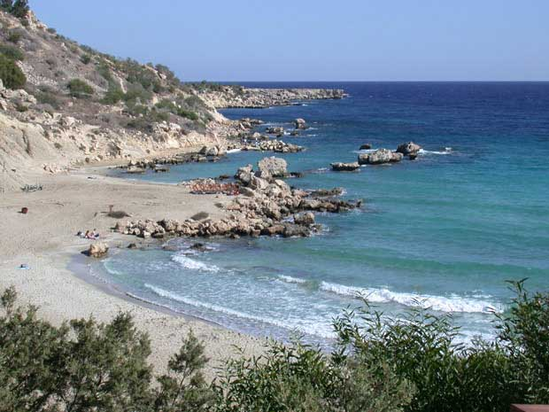
TRỢ GIÚP HỌC TẬP #24
NHÌN THOÁNG QUA...HÀNH TRÌNH CỦA PHAOLÔ
ĐẠI TÂY DƯƠNG
Năm
46-48 S.C.
CHÂU ÂU
CHÂU Á
BÃI BIỂN CHÍP-RƠ
LA MÃ•
Ma-xê-đoan
•Pi-si-đi-an An-ti-ốt
•
•Ê-phê-sô
A-then
Công Vụ 13-14
•Si-ri An-ti-ốt
ĐỊA TRUNG HẢI
#1.“Điểm Mốc: Nơi Thử nghiệm”
•Giê-ru-sa-lem
Ả RẬP
CHÂU PHI
Điểm quan trọng: Được tôn sùng như thần; làm phép lạ; Phao-lô bị ném đá; công việc khó khăn; gây dựng hội thánh mới; trở về bằng lộ trình cũ
9.6.08.
14
© 2006 TBBMI
42

Slide 43

Năm 49 S.C.
Công 15:1: Người ngoại bang có phải trở thành người Giu-đa và giữ luật cùng các nghi lễ trước khi có thể trở thành Cơ đốc nhân?
ĐẠI TÂY DƯƠNG
CHÂU ÂU
CHÂU Á
CHỈ BỞI ÂN ĐIỂN!
LA MÃ•
Ma-xê-đoan
•Pi-si-đi-an An-ti-ốt
Công vụ 15
•
•Ê-phê-sô
A-then
•Si-ri An-ti-ốt
1(--)2“Đại HĐ Giê-ru-sa-lem”
ĐỊA TRUNG HẢI
•Giê-ru-sa-lem
Ả RẬP
Kết quả được thiết lập vĩnh viễn: ÂN ĐIỂN, không phải LUẬT PHÁP!
CHÂU PHI
9.6.08.
4
© 2006 TBBMI
43

Slide 44
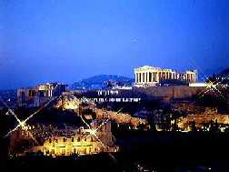
ĐẠI TÂY DƯƠNG
Năm 49-52 S.C.
CHÂU ÂU
CHÂU Á
A-THÊN CỔ XƯA
LA MÃ•
Ma-xê-đoan
•Pi-si-đi-an An-ti-ốt
•
•Ê-phê-sô
A-then
Công vụ 15-18
•Si-ri An-ti-ốt
ĐỊA TRUNG HẢI
2. “Tiến Mạnh Đến Châu Âu”
•Giê-ru-sa-lem
Ả RẬP
CHÂU PHI
Điểm quan trọng: gây dựng Hội Thánh mới; được kếu gọi đến Ma-xê-đoan, trên đường đến A-thên, “Chúa không biết;” Đồi Thần chiến tranh; ở lâu dài tại Cô-rinh-tô.
9.6.08.
5
© 2006 TBBMI
44

Slide 45
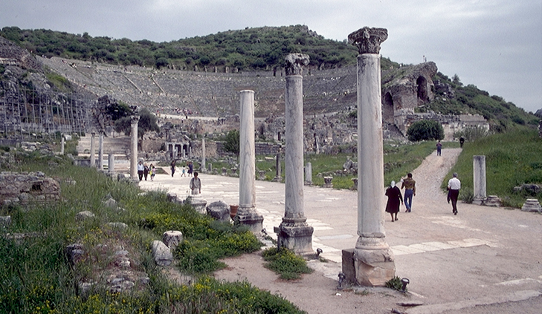
ĐẠI TÂY DƯƠNG
Năm 53-57 S.C.
CHÂU ÂU
CHÂU Á
Ê-PHÊ-SÔ CỔ XƯA
LA MÃ•
Ma-xê-đoan
•Pi-si-đi-an An-ti-ốt
•
•Ê-phê-sô
A-then
Công Vụ 18-21
•Si-ri An-ti-ốt
ĐỊA TRUNG HẢI
3.“Tiến mạnh đến Châu Á”
•Giê-ru-sa-lem
Ả RẬP
CHÂU PHI
Điểm quan trọng: kéo dài thời gian ở Hội Thánh tại Ê-phê-sô; người trai trẻ được sống lại; những lá thư quan trọng được viết; sự nổi loạn của các thợ bạc Ê-phê-sô tại nhà hát.
9.6.08.
4
© 2006 TBBMI
45

Slide 46
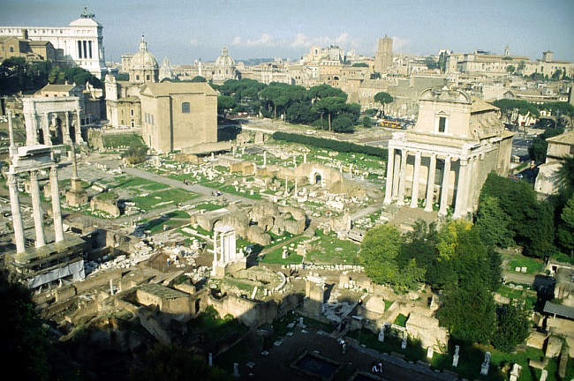
Năm 59-62 S.C.
ĐẠI TÂY DƯƠNG
CHÂU ÂU
CHÂU Á
Tòa án La Mã cổ đại
LA MÃ•
Ma-xê-đoan
•Pi-si-đi-an An-ti-ốt
•
•Ê-phê-sô
A-thên
Công vụ 21-28
•Si-ri An-ti-ốt
ĐỊA TRUNG HẢI
4. “Tiến đến La Mã & HOÀN THÀNH!”
•Giê-ru-sa-lem
Ả RẬP
CHÂU PHI
Điểm quan trọng: Là một tù nhân, bị đưa đến La Mã; Ảnh hưởng Cơ đốc trong tù và trong nhà Sê-sa; Những lá thư quan trọng sau đó; “đánh trận tốt lành, giữ được đức tin!”
9.6.08.
3
© 2006 TBBMI
46

Slide 47

TRỢ GIÚP HỌC TẬP #36
NHÌN THOÁNG QUA: HÀNH TRÌNH TRUYỀN GiẢNG CỦA PHAO-LÔ
ĐẠI TÂY DƯƠNG
#1 ĐiỂM MỐC: SỰ THỬ NGHIỆM
CHÂU ÂU
CHÂU Á
(21 Sách)‏
THỜI KỲ QUÁ ĐỘ: ĐẠI HỘI ĐỒNG GIÊ-RU-SA-LEM
NAN ĐỀ
HỘI THÁNH
Ma-xê-đoan
#2: TIẾN MẠNH ĐẾN CHÂU ÂU
•Pi-si-đi-an An-ti-ốt
•
CÁC
THƯ TÍN
A-thên
•Ê-phê-sô
•Si-ri An-ti-ốt
ĐỊA TRUNG HẢI
•Giê-ru-sa-lem
#3: TIẾN MẠNH ĐẾN CHÂU Á
Ả RẬP
CHÂU PHI
#4: ĐẾN LA-MÃ VÀ HOÀN THÀNH
9.6.08.
7
© 2006 TBBMI
47

Slide 48
(21 Sách)‏
NAN ĐỀ
HỘI THÁNH
CÁC THƯ TÍN: THƯ PHAO-LÔ
NIÊN ĐẠI:
50s - 90s S.C.
CÁC THƯ TÍN
Liên quan đến những vấn đề chung chưa được khám phá trước đó, vấn đề đòi hỏi những hướng dẫn mới và quan trọng trong vai trò lãnh đạo của một tổ chức mới...
HỘI NGHỊ,
HỘI THÁNH.
Hầu hết là thư Phao-lô viết …một số ít là từ “những người khác”
CÁC THƯ KHÁC
Letters from
The Others
48
3

Slide 49

HỘI THÁNH ĐẦU TIÊN PHÁT TRIỂN RỘNG
CHỈ NHỮNG ĐỊA ĐiỂM ĐẠI DiỆN
9.6.08.
©2006 TBBMI
49

Slide 50
Các thư tín cung ứng cho các hội thánh đầu tiên những nguyên tắc nền tảng…
• Tổ chức, hoạt động, và phát triển
• Đời sống trong Hội Thánh
• Đời sống trong gia đình
• Đời sống giữa nam và nữ trong Hội Thánh
• Đời sống thuộc linh
• Thực hiện Đại mạng lệnh
9.6.08.
6
©2006 TBBMI
50

Slide 51
(21 Sách)‏
NAN ĐỀ
HỘI THÁNH
CÁC THƯ TÍNH: Thư tín Phao-lô
Vì vậy, câu hỏi quan trọng là:
CÁI GÌ Ở ĐÂU?
Các thư khác
TRỢ GIÚP HỌC TẬP #20
51

Slide 52
THƯ TÍN
PHAO-LÔ
(21 Sách)‏
NAN ĐỀ
HỘI THÁNH
Các thư tín
Thư tín Phao-lô:
“một số trong Rô-ma có trong II Cô-rinh-tô”
}
Rô-ma
I Cô-rinh-tô
II Cô-rinh-tô
SỰ DẠY DỖ QUAN TRỌNG CỦA ÔNG CHO CÁC HỘI THÁNH ĐẦU TIÊN
Rô-ma
I Cô-rinh-tô
II Cô-rinh-tô
52
1

Slide 53
THƯ TÍN
PHAO-LÔ
(21 Sách)‏
NAN ĐỀ
HỘI THÁNH
Các thư tín
Thư tín Phao-lô:
“một số trong Rô-ma có trong II Cô-rinh-tô”
Rô-ma
I Cô-rinh-tô
II Cô-rinh-tô
Ga-la-ti
Ê-phê-sô
Phi-líp
Cô-lô-se
SỰ DẠY DỖ QUAN TRỌNG CỦA ÔNG CHO CÁC HỘI THÁNH ĐẦU TIÊN
}
“Dân ngoại ăn thịt.”
Ga-la-ti
Ê-phê-sô
Phi-líp
Cô-lô-se
53
1

Slide 54
THƯ TÍN
PHAO-LÔ
(21 Sách)‏
NAN ĐỀ
HỘI THÁNH
Các thư tín
Thư tín Phao-lô:
“một số trong Rô-ma có trong II Cô-rinh-tô”
Rô-ma
I Cô-rinh-tô
II Cô-rinh-tô
Ga-la-ti
Ê-phê-sô
Phi-líp
Cô-lô-se
SỰ DẠY DỖ QUAN TRỌNG CỦA ÔNG CHO CÁC HỘI THÁNH ĐẦU TIÊN
“Dân ngoại ăn thịt.”
I Tê-sa-lô-ni-ca
II Tê-sa-lô-ni-ca
I Ti-mô-thê
II Ti-mô-thê
Tít
Thủ quỹ Hội Thành phàn nàn: “Dâng hiến ít ỏi”
}
I Tê-sa-lô-ni-ca
II Tê-sa-lô-ni-ca
I Ti-mô-thê
II Ti-mô-thê
Tít
54
1

Slide 55
THƯ TÍN
PHAO-LÔ
(21 Sách)‏
NAN ĐỀ
HỘI THÁNH
Các thư tín
Thư tín Phao-lô:
“một số trong Rô-ma có trong II Cô-rinh-tô”
Rô-ma
I Cô-rinh-tô
II Cô-rinh-tô
Ga-la-ti
Ê-phê-sô
Phi-líp
Cô-lô-se
SỰ DẠY DỖ QUAN TRỌNG CỦA ÔNG CHO CÁC HỘI THÁNH ĐẦU TIÊN
“Dân ngoại ăn thịt.”
I Tê-sa-lô-ni-ca
II Tê-sa-lô-ni-ca
I Ti-mô-thê
II Ti-mô-thê
Tít
Thủ quỹ Hội Thành phàn nàn: “Dâng hiến ít ỏi”
}
Phi-lê-môn
“Kết thúc các thư tín của Phao-lô.”
Phi-lê-môn
55
1

Slide 56
THƯ TÍN
PHAO-LÔ
(21 Sách)‏
NAN ĐỀ
HỘI THÁNH
Các thư tín
Thư tín Phao-lô:
Thư tín Phao-lô được sắp xếp xong...
Rô-ma
I Cô-rinh-tô
II Cô-rinh-tô
Ga-la-ti
Ê-phê-sô
Phi-líp
Cô-lô-se
SỰ DẠY DỖ QUAN TRỌNG CỦA ÔNG CHO CÁC HỘI THÁNH ĐẦU TIÊN
I Tê-sa-lô-ni-ca
II Tê-sa-lô-ni-ca
I Ti-mô-thê
II Ti-mô-thê
Tít
Phi-lê-môn
56
1

Slide 57
TRỢ GIÚP HỌC TẬP #25
HAI LẼ ĐẠO THẦN HỌC THEN CHỐT CỦA PHAO-LÔ Nền tảng rất căn bản cho tư tưởng và thực hành Cơ Đốc
XƯNG CÔNG BÌNH -- được tha khỏi án phạt tội lỗi … và làm cho CÔNG BÌNH
(SỰ KIỆN “MỘT LẦN” NGAY TỨC KHẮC)
Sáng 15:6 Áp-ram tin Đức Giê-hô-va, thì Ngài kể sự đó là công bình cho người.
NÊN THÁNH -- biệt ra Thánh .
(MỘT QUÁ TRÌNH TĂNG TRƯỞNG “LIÊN TỤC”)
I Cô-rinh-tô 1:2 Gửi cho Hội thánh Đức Chúa Trời tại thành Cô-rinh-tô, tức là cho những người đã được nên thánh trong Đức Chúa Giê-xu Christ, được gọi làm thánh đồ ---
II Cô-rinh-tô 5:17 và Rô-ma 5:1-4
57
8

Slide 58
(21 Sách)‏
NAN ĐỀ
HỘI THÁNH
NHỮNG THƯ TÍN CỦA NHỮNG NGƯỜI KHÁC
Các thư tín
Thư tín Phao-lô:
Hê-bơ-rơ
Gia-cơ
I Phi-e-rơ
II Phi-e-rơ
I Giăng
II Giăng
III Giăng
Giu-đe
Rô-ma
I Cô-rinh-tô
II Cô-rinh-tô
Ga-la-ti
Ê-phê-sô
Phi-líp
Cô-lô-se
I Tê-sa-lô-ni-ca
II Tê-sa-lô-ni-ca
I Ti-mô-thê
II Ti-mô-thê
Tít
Những thư tín tổng quát (không phải từ Phao-lô)‏
Phi-lê-môn
Các thư khác
Hê-bơ-rơ
“Chương trình truyền hình
Giê-ru-sa-lem, tổ tin tức HÊ-BƠ-RƠ
GIA-CƠ,
PHI-E-RƠ
GIĂNG,
và
GIU-ĐE”
Gia-cơ
I Phi-e-rơ
II Phi-e-rơ
I Giăng
II Giăng
III Giăng
Giu-đe
58
1

Slide 59
(21 Sách)‏
NAN ĐỀ
HỘI THÁNH
Các thư tín
Thư tín Phao-lô:
Các thư tín
Thư tín Phaolô:
“một số trong Rô-ma có trong II Cô-rinh-tô”
Rô-ma
I Cô-rinh-tô
II Cô-rinh-tô
Bộ Thư Tín hoàn chỉnh của Tân Ước
Ga-la-ti
Ê-phê-sô
Phi-líp
Cô-lô-se
“Dân ngoại ăn thịt.”
I Tê-sa-lô-ni-ca
II Tê-sa-lô-ni-ca
I Ti-mô-thê
II Ti-mô-thê
Tít
Thủ quỹ Hội Thành phàn nàn: “Dâng hiến ít ỏi”
Phi-lê-môn
“Kết thúc các thư tín của Phao-lô.”
Thư tín khác
Hê-bơ-rơ
“Chương trình truyền hình
Giê-ru-sa-lem, tổ tin tức HÊ-BƠ-RƠ
GIA-CƠ,
PHI-E-RƠ
GIĂNG,
và
GIU-ĐE”
Gia-cơ
I Phi-e-rơ
II Phi-e-rơ
I Giăng
II Giăng
III Giăng
Giu-đe
59
1

Slide 60
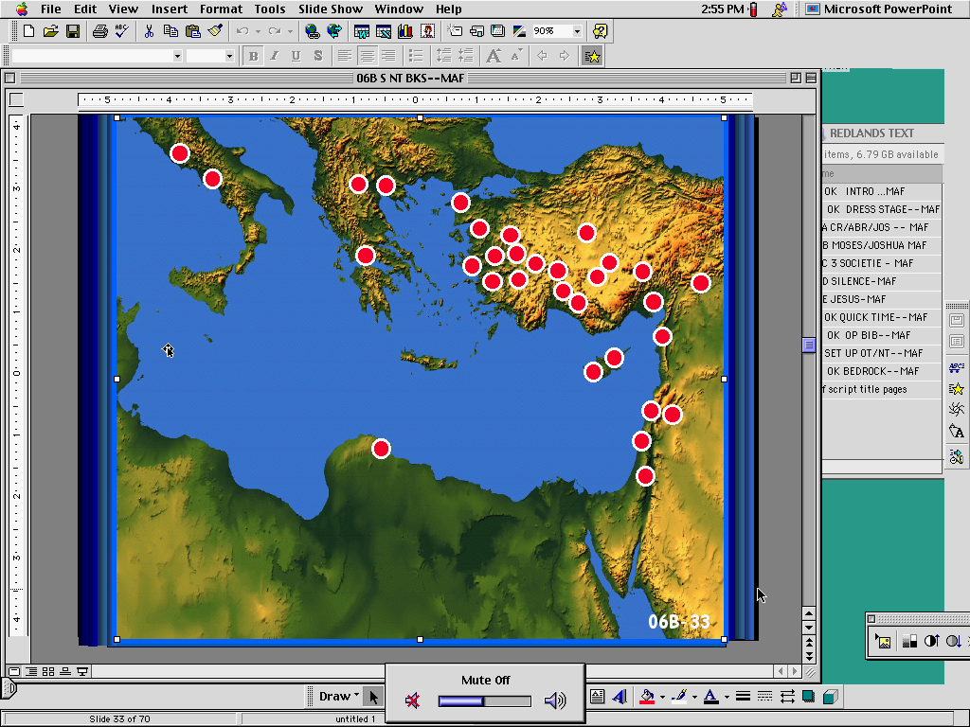
(21 Sách)‏
NAN ĐỀ
HỘI THÁNH
Các thư tín
Thư tín Phao-lô:
Các thư tín
Thư tín Phaolô:
Rô-ma
I Cô-rinh-tô
II Cô-rinh-tô
Bộ Thư Tín hoàn chỉnh của Tân Ước
Ga-la-ti
Ê-phê-sô
Phi-líp
Cô-lô-se
I Tê-sa-lô-ni-ca
II Tê-sa-lô-ni-ca
I Ti-mô-thê
II Ti-mô-thê
Tít
Những thư tín xung quanh các hội thánh đầu tiên
Phi-lê-môn
Thư tín khác
Hê-bơ-rơ
Gia-cơ
I Phi-e-rơ
II Phi-e-rơ
I Giăng
II Giăng
III Giăng
Giu-đe
60
1

Slide 61
NGAY TỪ ĐẦU TẠI SAO CHÚNG ĐƯỢC VIẾT RA…?
NHỮNG Ý TƯỞNG ĐẰNG SAU CÁC THƯ TÍN LÀ GÌ?
61
1

Slide 62
TRỢ GIÚP HỌC TẬP #26
“THƯ TÍN” LÀ CÁC “BỨC THƯ”…
…GỒM CÓ HAI PHẦN
THƯ TÍN PHAOLÔ
THƯ TÍN DO PHAO-LÔ VIẾT
THƯ TÍN DO NHỮNG NGƯỜI KHÁC VIẾT
THƯ TÍN TỔNG QUÁT
62
6

Slide 63
PHẦN THỨ NHẤT: THƯ TÍN CỦA PHAO-LÔ
RÔ-MA
I CÔ-RINH-TÔ
II CÔ-RINH-TÔ
GA-LA-TI
Ê-PHÊ-SÔ
PHI-LÍP
CÔ-LÔ-SE
XƯNG CÔNG BÌNH BỞI ĐỨC TIN
HẠNH KiỂM CƠ ĐỐC TRONG HỘI THÁNH
CHỨC VỤ SỨ ĐỒ ĐÍCH THỰC CỦA PHAO-LÔ
NĂNG QUYỀN CỦA ÂN ĐIỂN
ĐỊA VỊ VÀ NẾP SỐNG CƠ ĐỐC NHÂN
GIÊ-XU CHRIST- SỰ VUI MỪNG CỦA CHÚNG TA
GIÊ-XU CHRIST: XỨNG ĐÁNG TRỌN VẸN
1:17
1:2
12:9
3:2
1:3
4:4
2:10
II CÔ-RINH-TÔ 12:9
Nhưng Chúa phán rằng: Ân điển Ta đủ cho ngươi rồi, vì sức mạnh của Ta nên trọn vẹn trong sự yếu đuối. Vậy tôi sẽ rất vui lòng khoe mình về sự yếu đuối tôi, hầu cho sức mạnh của Đấng Christ ở trong tôi
RÔ-MA 1:17
Vì trong Tin Lành này có bày tỏ sự công bình của Đức Chúa Trời, bởi đức tin mà được, lại dẫn đến đức tin nữa, như có chép rằng: Người công bình sẽ sống bởi đức tin
GA-LA-TI 3:2
Tôi chỉ hỏi anh em một câu này: Ấy là cậy bởi các việc luật pháp hay là bởi nghe và tin mà anh em đã nhận được Đức Thánh Linh?
CÔ-LÔ-SE 2:10
…Anh em lại nhờ Ngài mà có được đầy dẫy mọi sự, vì Ngài là đầu của mọi quyền cai trịvà mọi thế lực
Ê-PHÊ-SÔ 1:3
  Ngợi khen Đức Chúa Trời, Cha Đức Chúa Jêsus Christ chúng ta, Ngài đã xuống phước cho chúng ta trong Đấng Christ đủ mọi thứ phước thiêng liêng ở các nơi trên trời
I CÔ-RINH-TÔ 1:2
Gửi cho Hội thánh Đức Chúa Trời tại thành Côrinhtô, tức là cho những người đã được nên thánh trong Đức Chúa Jêsus Christ, được gọi làm thánh đồ …
PHI-LÍP 4:4
Hãy vui mừng trong Chúa luôn luôn. Tôi lại còn nói nữa Hãy vui mừng đi!
63
7

Slide 64
PHẦN THỨ NHẤT: THƯ TÍN CỦA PHAO-LÔ
RÔ-MA
I CÔ-RINH-TÔ
II CÔ-RINH-TÔ
GA-LA-TI
Ê-PHÊ-SÔ
PHI-LÍP
CÔ-LÔ-SE
XƯNG CÔNG BÌNH BỞI ĐỨC TIN
HẠNH KiỂM CƠ ĐỐC TRONG HỘI THÁNH
CHỨC VỤ SỨ ĐỒ ĐÍCH THỰC CỦA PHAO-LÔ
NĂNG QUYỀN CỦA ÂN ĐIỂN
ĐỊA VỊ VÀ NẾP SỐNG CƠ ĐỐC NHÂN
GIÊ-XU CHRIST- SỰ VUI MỪNG CỦA CHÚNG TA
GIÊ-XU CHRIST: XỨNG ĐÁNG TRỌN VẸN
1:17
1:2
12:9
3:2
1:3
4:4
2:10
I TÊ-SA-LÔ-NI-CA
II TÊ-SA-LÔ-NI-CA
I TI-MÔ-THÊ
II TI-MÔ-THÊ
TÍT
PHI-LÊ-MÔN
NGÀY CHÚA ĐẾN
TRẬT TỰ HỢP LÝ TRONG HỘI THÁNH
BẢO VỆ TIN LÀNH; HÃY GIẢNG ĐẠO
CHẤP NHẬN NHAU TRONG ĐẤNG CHRIST
SỰ KIỆN CỦA NHỮNG NGÀY SAU RỐT
PHẨM CHẤT CỦA TRƯỞNG LÃO
1:10
1:6
2:8
1:13
2:1-2
v.17-18
II TIMÔTHÊ 1:13
Hãy lấy lòng tin và yêu trong Đức Chúa Jêsus Christ mà giữ lấy mẫu mực của các sự dạy dỗ có ích, là sự con đã nhận lãnh nơi Ta
TÍT 2:1-2
Nhưng con hãy dạy điều hiệp với đạo lành. Khuyên những già cả phải tiết độ, nghiêm trang, khôn ngoan, có đức tin, lòng yêu thương và tánh nhịn nhục vẹn lành
PHI-LÊ-MÔN 17-18
Vậy nếy anh coi tôi là bạn hữu anh, thì hãy nhận lấy người như chính mình tôi vậy…Nhược bằng người có làm hại anh hoặc mắc nợ anh điều chi, thì hãy cứ kể cho tôi.
I TÊ-SA-LÔ-NI-CA 1:10
…đặng chờ đợi Con Ngài từ trên trời, là Đức Chúa Jêsus mà Ngài đã khiến từ kẻ chết sống lại, tức là Đấng giải cứu chúng ta khỏi cơn thạnh nộ ngày sau
I TI-MÔ-THÊ 2:8
Ta muốn những người đàn ông đều giơ tay thánh sạch lên trời, mà cầu nguyện khắp mọi nơi, chớ có giận dữ và cãi cọ
II TÊ-SA-LÔ-NI-CA 1:6
Vả, theo sự công bình của Đức Chúa Trời, thì ắt là Ngài lấy điều khổ báo cho những kẻ làm khổ anh em
64
5

Slide 65
PHẦN THỨ NHẤT: THƯ TÍN CỦA PHAO-LÔ
RÔ-MA
I CÔ-RINH-TÔ
II CÔ-RINH-TÔ
GA-LA-TI
Ê-PHÊ-SÔ
PHI-LÍP
CÔ-LÔ-SE
XƯNG CÔNG BÌNH BỞI ĐỨC TIN
HẠNH KiỂM CƠ ĐỐC TRONG HỘI THÁNH
CHỨC VỤ SỨ ĐỒ ĐÍCH THỰC CỦA PHAO-LÔ
NĂNG QUYỀN CỦA ÂN ĐIỂN
ĐỊA VỊ VÀ NẾP SỐNG CƠ ĐỐC NHÂN
GIÊ-XU CHRIST- SỰ VUI MỪNG CỦA CHÚNG TA
GIÊ-XU CHRIST: XỨNG ĐÁNG TRỌN VẸN
GIU-ĐE 20-21
Hỡi kẻ rất yêu dấu, về phần anh em, hãy tự lập lấy trên nền đức tin rất thánh của mình, và nhân Đức Thánh Linh mà cầu nguyện … hãy giữ mình trong sự yêu mến Đức Chúa Trời, và trông đợi sự thương xót của Đức Chúa Jêsus Christ chúng ta cho được sự sống đời đời
1:17
1:2
12:9
3:2
1:3
4:4
2:10
III GIĂNG 4; 11
‏ Tôi nghe con cái tôi làm theo lẽ thật, thì không còn có sự gì vui mừng hơn nữa…Hỡi kẻ rất yêu dấu, chớ bắt chước điều dữ, nhưng bắt chước điều lành. Ai làm điều lành là thuộc về Đức Chúa Trời; còn kẻ làm điều dữ, chẳng hề thấy Đức Chúa Trời.
HÊBƠRƠ 1:4
Vậy được hưởng danh cao hơn danh thiên sứ bao nhiêu, thì trở nên cao trọng hơn thiên sứ bấy nhiêu.
II PHI-E-RƠ 2:1
Dầu vậy, trong dân chúng cũng đã có tiên tri giả, và cũng sẽ có giáo sư giả trong anh em; họ sẽ truyền những đạo dối làm hại, chối Chúa đã chuộc mình, tự mình chuốc lấy sự hủy phá thình lình.
I PHI-E-RƠ 2:7
Vậy nên, cho anh em là kẻ đã tin, thì là đá quí; nhưng cho những kẻ không tin, thì Hòn đá mà bị thợ xây nhà loại ra, Bèn trở nên đá góc nhà, là Đá gây cho vấp váp, là đá lớn làm cho sa ngã
GIA-CƠ 2:26 Vả, xác chẳng có hồn thì chết, đức tin không có việc làm cũng chết như vậy.
GIÊ-XU CHRIST- SỰ VUI MỪNG CỦA CHÚNG TA
I GIĂNG 5:13
Ta đã viết những điều nầy cho các con, hầu cho các con biết mình có sự sống đời đời, là kẻ nào tin đến danh Con Đức Chúa Trời.
II GIĂNG 3
Nguyền xin ân điển, sự thương xót, sự bình an, bởi Đức Chúa Trời là Cha, và bởi Đức Chúa Jêsus Christ là Con của Cha, được ở cùng chúng ta, trong lẽ thật và sự yêu thương!
I TÊ-SA-LÔ-NI-CA
II TÊ-SA-LÔ-NI-CA
I TI-MÔ-THÊ
II TI-MÔ-THÊ
TÍT
PHI-LÊ-MÔN
NGÀY CHÚA ĐẾN
TRẬT TỰ HỢP LÝ TRONG HỘI THÁNH
BẢO VỆ TIN LÀNH; HÃY GIẢNG ĐẠO
CHẤP NHẬN NHAU TRONG ĐẤNG CHRIST
HÊ-BƠ-RƠ
SỰ KIỆN CỦA NHỮNG NGÀY SAU RỐT
PHẨM CHẤT CỦA TRƯỞNG LÃO
GIÊ-XU CHRIST: TỐI CAO, CÓ THẨM QUYỀN
4:4
1:10
1:6
2:8
1:13
2:1-2
v.17-18
1:4
GIA-CƠ
I PHI-E-RƠ
II PHI-E-RƠ
I GIĂNG
II GIĂNG
III GIĂNG
GIUĐE
ĐỨC TIN CÓ VIỆC LÀM TRONG ĐỜI SỐNG HÀNG NGÀY
SỰ CỨU RỖI ĐƯỢC ĐẢM BẢO; NHẬN BIẾT GIÁO SƯ GIẢ
BƯỚC ĐI BỞI MẠNG LỆNH CHÚA
THẨM QUYỀN SỨ ĐỒ CỦA GIĂNG
CHIẾN ĐẤU VÌ ĐỨC TIN
NẾP SỐNG VÀ BỔN PHẬN CƠ ĐỐC
GIÁO SƯ GIẢ TRONG HỘI THÁNH
2:26
2:7
2:1
5:13
c.3
c.4, 11
c.20-21
PHẦN HAI: CÁC THƯ TÍN KHÁC
65
5

Slide 66
PHẦN THỨ NHẤT: THƯ TÍN CỦA PHAO-LÔ
RÔ-MA
I CÔ-RINH-TÔ
II CÔ-RINH-TÔ
GA-LA-TI
Ê-PHÊ-SÔ
PHI-LÍP
CÔ-LÔ-SE
XƯNG CÔNG BÌNH BỞI ĐỨC TIN
HẠNH KiỂM CƠ ĐỐC TRONG HỘI THÁNH
CHỨC VỤ SỨ ĐỒ ĐÍCH THỰC CỦA PHAO-LÔ
NĂNG QUYỀN CỦA ÂN ĐIỂN
ĐỊA VỊ VÀ NẾP SỐNG CƠ ĐỐC NHÂN
GIÊ-XU CHRIST- SỰ VUI MỪNG CỦA CHÚNG TA
GIÊ-XU CHRIST: XỨNG ĐÁNG TRỌN VẸN
3:2
1:3
4:4
65
1:17
1:2
12:9
2:10
I TÊ-SA-LÔ-NI-CA
II TÊ-SA-LÔ-NI-CA
I TI-MÔ-THÊ
II TI-MÔ-THÊ
TÍT
PHI-LÊ-MÔN
NGÀY CHÚA ĐẾN
TRẬT TỰ HỢP LÝ TRONG HỘI THÁNH
BẢO VỆ TIN LÀNH; HÃY GIẢNG ĐẠO
CHẤP NHẬN NHAU TRONG ĐẤNG CHRIST
HÊ-BƠ-RƠ
SỰ KIỆN CỦA NHỮNG NGÀY SAU RỐT
PHẨM CHẤT CỦA TRƯỞNG LÃO
GIÊ-SU CHRIST: TỐI CAO, CÓ THẨM QUYỀN
1:10
1:6
2:8
1:13
2:1-2
v.17-18
1:4
GIA-CƠ
I PHI-E-RƠ
II PHI-E-RƠ
I GIĂNG
II GIĂNG
III GIĂNG
GIU-ĐE
ĐỨC TIN CÓ VIỆC LÀM TRONG ĐỜI SỐNG HÀNG NGÀY
SỰ CỨU RỖI ĐƯỢC ĐẢM BẢO; NHẬN BIẾT GIÁO SƯ GIẢ
BƯỚC ĐI BỞI MẠNG LỆNH CHÚA
THẨM QUYỀN SỨ ĐỒ CỦA GIĂNG
CHIẾN ĐẤU VÌ ĐỨC TIN
NẾP SỐNG VÀ BỔN PHẬN CƠ ĐỐC
GIÁO SƯ GIẢ TRONG HỘI THÁNH
2:26
2:7
2:1
5:13
c.3
c.4, 11
c.20-21
PHẦN HAI: CÁC THƯ TÍN KHÁC
66
5

Slide 67
LA-MÃ
Ê-PHÊ-SÔ
MA-XÊ-ĐOAN
CÔ-LÔ-SE
PHI-LÊ-MÔN
II CÔ-RINH-TÔ
PHI-LÍP
I TI-MÔ-THÊ..
Ê-PHÊ-SÔ
HÊ-BƠ-RƠ?
I PHI-E-RƠ
CÔ-RINH-TÔ
II PHI-E-RƠ
AN-TI-ỐT
SI-RI
RÔ-MA
I CÔ-RINH-TÔ
II TI-MÔ-THÊ..
I TÊ-SA
TÍT
II TÊ-SA..
I GIĂNG
II GIĂNG
GA-LA-TI..
Các thư tín được viết ở đâu?
III GIĂNG
GIÊ-RU-SA-LEM
GIA-CƠ
GIU-ĐE..
9.6.08.
27
©2006 TBBMI
67

Slide 68
RÔ-MA
Ê-PHÊ-SÔ
MA-XÊ-ĐOAN
CÔ-LÔ-SE
PHI-LÊ-MÔN
II CÔ-RINH-TÔ
PHI-LÍP
I TI-MÔ-THÊ
Ê-PHÊ-SÔ
HÊ-BƠ-RƠ?
I PHI-E-RƠ
CÔ-RINH-TÔ
II PHI-E-RƠ
I CÔ-RINH-TÔ
AN-TI-ỐT SI-RI
RÔ-MA
II TI-MÔ-THÊ.
I TÊ-SA
TÍT
Những lá thư đi vòng quanh… Giữ liên lạc!
II TÊ-SA.
I GIĂNG
II GIĂNG
GA-LA-TI
III GIĂNG.
GIÊ-RU-SA-LEM
GIA-CƠ
GIU-ĐE
9.6.08.
©2006 TBBMI
68

Slide 69
4 PHẦN CỦA TÂN ƯỚC:
ĐƯỢC VIẾT GIỮA NHỮNG NĂM 40 VÀ 90 SC
(4 Sách)‏
(1 Sách)
(21 Sách)‏
(1 Sách)‏
SỰ KIỆN
VÀ
THẦN HỌC
LỊCH SỬ
HỘI THÁNH
NAN ĐỀ
HỘI THÁNH
TƯƠNG LAI
ĐỜI ĐỜI
Phúc Âm
Công Vụ Các Sứ Đồ
Thư Tín
Khải
Huyền
HƯỚNG DẪN HỌC TẬP #27
69

Slide 70
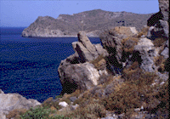
Khải Huyền
Được viết tại đảo Bát-mô
vào khoảng năm 95 SC.
Một cái nhìn thoáng qua tương lai đời đồi trong 6 cảnh chính…
THƯ GỬI CHO 7 HỘI THÁNH
SỰ XÉT XỬ ẤN CHỨNG
SỰ XÉT XỬ VỚI TIẾNG KÈN
SỰ XÉT XỬ VỚI NHỮNG CÁI BÁT
HỘI THÁNH BỘI ĐẠO
SỰ TÁI LÂM CỦA ĐẤNG CHRIST
(1 Sách)‏
TƯƠNG LAI
ĐỜI ĐỜI
Khải Huyền
70
9

Slide 71



CƠ CẤU NIÊN ĐẠI KINH THÁNH
7
UY QUYỀN CỦA ĐẤNG CHRIST TRÊN ĐẤT
3X
SỰ TÁI LÂM CỦA ĐẤNG CHRIST
4N
TIỆC CƯỚI CHIÊN CON
TÒA ÁN TRẮNG VÀ LỚN
G
TRỜI MỚI ĐẤT MỚI
S
G
A
M
G
V
H
S
L
GIAO ƯỚC ÁPRAHAM
UY QUYỀN CỦA ĐẤNG CHRIST TRÊN ĐẤT
SỰ TRỞ LẠI LẦN HAI CỦA ĐẤNG CHRIST
TÒA ÁN TRẮNG VÀ LỚN
TIỆC CƯỚI CHIÊN CON
GIAO ƯỚC ĐẤT HỨA
TRỜI MỚI ĐẤT MỚI
GIAO ƯỚC ĐAVÍT
GIAO ƯỚC MỚI
9.6.08.
5
©2006 TBBMI
71

Slide 72
Khải Huyền
Được viết tại đảo Bát-mô khoảng 95 S.C.
Một cái nhìn thoáng qua tương lai đời đời
NĂM ĐIỂM CỘT MỐC TRONG KHẢI HUYỀN 19, 20, 21
(1 Sách)‏
TƯƠNG LAI
ĐỜI ĐỜI
Khải Huyền
72

Slide 73
TIỆC CƯỚI CHIÊN CON Khải 19:1-10
Khải Huyền
Một cái nhìn thoáng qua tương lai đời đời
Khải Huyền 19:9 Thiên sứ phán cùng tôi rằng: Hãy chép: Phước thay cho những kẻ được mời đến dự tiệc cưới Chiên Con! Người lại tiếp rằng: Đó là những lời chân thật của Đức Chúa Trời.”
73

Slide 74
TIỆC CƯỚI CHIÊN CON Khải 19:1-10
Khải Huyền
Một cái nhìn thoáng qua tương lai đời đời
SỰ TÁI LÂM CỦA CHÚA GIÊ-XU
Khải 19:11-16
Khải 19:11 & 16 Bấy giờ tôi thấy trời mở ra, và có một con ngựa bạch hiện ra: Đấng cưỡi ngựa ấy gọi là Đấng trung tín và chân thật; Ngài lấy lẽ công bình mà xét đoán và chiến đấu…Trên áo tơi và trên đùi Ngài, có đề một danh là: VUA CỦA CÁC VUA VÀ CHÚA CỦA CÁC CHÚA.
74

Slide 75
TIỆC CƯỚI CHIÊN CON Khải 19:1-10
Khải Huyền
Một cái nhìn thoáng qua tương lai đời đời
SỰ TÁI LÂM CỦA CHÚA GIÊ-XU
Khải 19:11-16
Khải 20:6 Bấy giờ tôi thấy trời mở ra, và có một con ngựa bạch hiện Phước thay và thánh thay những kẻ được phần về sự sống lại thứ nhất! Sự chết thứ nhì không có quyền gì trên những người ấy; song những người ấy sẽ làm thầy tế lễ của Đức Chúa Trời và của Đấng Christ, cùng sẽ trị vì với Ngài trong một ngàn năm.
UY QUYỀN CỦA ĐẤNG CHRIST TRÊN ĐẤT
Khải 20:4-6
75

Slide 76
TIỆC CƯỚI CHIÊN CON Khải 19:1-10
Khải Huyền
Một cái nhìn thoáng qua tương lai đời đời
SỰ TÁI LÂM CỦA CHÚA GIÊ-XU
Khải 19:11-16
Khải 20:11-12
Bấy giờ tôi thấy một tòa lớn và trắng cùng Đấng đương ngồi ở trên; trước mặt Ngài trời đất đều trốn hết, chẳng còn thấy chỗ nào cho nó nữa. Tôi thấy những kẻ chết, cả lớn và nhỏ, đứng trước tòa, và các sách thì mở ra. Cũng có mở một quyển sách khác nữa, là sách sự sống; những kẻ chết bị xử đoán tùy công việc mình làm, cứ như lời đã biên trong những sách ấy.
UY QUYỀN CỦA ĐẤNG CHRIST TRÊN ĐẤT
Khải 20:4-6
TÒA ÁN LỚN VÀ TRẮNG
Khải 20:11-15
76

Slide 77
TIỆC CƯỚI CHIÊN CON Khải 19:1-10
Khải Huyền
Một cái nhìn thoáng qua tương lai đời đời
SỰ TÁI LÂM CỦA CHÚA GIÊ-XU
Khải 19:11-16
Khải 20:11-12
Đoạn, tôi thấy trời mới và đất mới; vì trời thứ nhất và đất thứ nhất đã biến đi mất, và biển cũng không còn nữa.
Tôi cũng thấy thành thánh, là Giê-ru-sa-lem mới, từ trên trời, ở nơi Đức Chúa Trời mà xuống, sửa soạn sẵn như một người vợ mới cưới trang sức cho chồng mình.
UY QUYỀN CỦA ĐẤNG CHRIST TRÊN ĐẤT
Khải 20:4-6
TÒA ÁN LỚN VÀ TRẮNG
Khải 20:11-15
TRỜI MỚI VÀ ĐẤT MỚI Khải 21:1-8
9.6.08.
77
73

Slide 78
TIỆC CƯỚI CHIÊN CON Khải 19:1-10
Khải Huyền
Một cái nhìn thoáng qua tương lai đời đời
SỰ TÁI LÂM CỦA CHÚA GIÊ-XU
Khải 19:11-16
NĂM ĐIỂM CỘT MỐC TRONG KHẢI HUYỀN 19, 20, 21
UY QUYỀN CỦA ĐẤNG CHRIST TRÊN ĐẤT
Khải 20:4-6
TÒA ÁN LỚN VÀ TRẮNG
Khải 20:11-15
TRỜI MỚI VÀ ĐẤT MỚI Khải 21:1-8
9.6.08.
78
©2006 TBBMI
73

Slide 79
Đấng làm chứng cho những điều ấy đã phán rằng: Phải, Ta sẽ sớm đến. A-men.
Ngài đã xác nhận qua những điều này rằng, “Vâng, Ta đang sớm đến!
Khải 22:20
9.6.08.
©2006 TBBMI
79

Slide 80
Lạy Chúa. xin hãy đến
9.6.08.
©2006 TBBMI
80

Slide 81
TRỢ GIÚP HỌC TẬP #35
9.6.08.
80
81

Slide 82
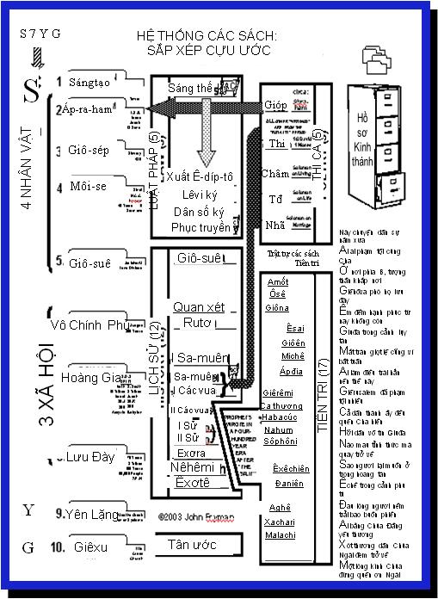
®
KINH THÁNH CĂN BẢN…
“HỆ THỐNG 66 SÁCH TRONG KINH THÁNH”
C.Ứ
T.Ứ
TRỢ GIÚP HỌC TẬP #34 & #35
9.6.08.
80
82

Slide 83
CƠ CẤU NIÊN ĐẠI KINH THÁNH
7
3X
SỰ TÁI LÂM CỦA ĐẤNG CHRIST
4N
TIỆC CƯỚI CHIÊN CON
TÒA ÁN TRẮNG VÀ LỚN
J
TRỜI MỚI ĐẤT MỚI
C
G
A
M
G
V
H
S
L
GIAO ƯỚC ÁPRAHAM
GIAO ƯỚC ĐẤT HỨA
GIAO ƯỚC ĐAVÍT
GIAO ƯỚC MỚI
TRỢ GIÚP HỌC TẬP #28: SỰ TỔNG HỢP QUAN TRỌNG!
9.6.08.
83

Slide 84
CƠ CẤU NIÊN ĐẠI KINH THÁNH
7
3X
SỰ TÁI LÂM CỦA ĐẤNG CHRIST
4N
TÒA ÁN TRẮNG VÀ LỚN
CHÚA GIÊ-XU CHRIST
TIỆC CƯỚI CHIÊN CON
TRỜI MỚI ĐẤT MỚI
G
HÃY SẴN SÀNG!
C
G
A
M
G
V
H
S
L
GIAO ƯỚC ÁPRAHAM
GIAO ƯỚC ĐẤT HỨA
GIAO ƯỚC ĐAVÍT
GIAO ƯỚC MỚI
9.6.08.
84

Slide 85
GIỜ CHÚNG TA ĐÃ ĐẾN ĐIỂM CUỐI CỦA CHƯƠNG TRÌNH KINH THÁNH...CĂN BẢN. VIỆC GÌ ĐÃ XẢY RA Ở ĐÂY?
9.6.08.
©2006 TBBMI
85

Slide 86

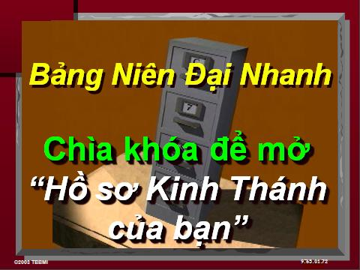
Thánh Kinh... Căn Bản sắp kết thúc. Giờ bạn đã có trong suy nghĩ của mình…
•Một ý tưởng gọi là “Hồ Sơ Kinh Thánh”
9.6.08.
©2006 TBBMI
86

Slide 87
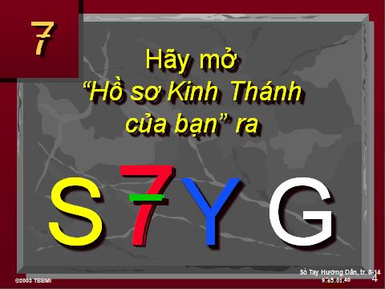
Thánh Kinh... Căn Bản sắp kết thúc. Giờ bạn đã có trong suy nghĩ của mình…
•Một ý tưởng gọi là “Hồ sơ Kinh thánh
• Chìa Khóa Tâm Trí để mở “Hồ Sơ Kinh Thánh”… S 7 Y G
9.6.08.
©2006 TBBMI
87

Slide 88
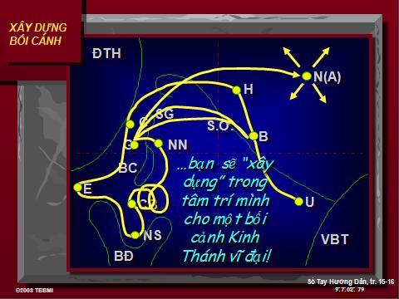
Thánh Kinh... Căn Bản sắp kết thúc. Giờ bạn đã có trong suy nghĩ của mình…
•Một ý tưởng gọi là “Hồ sơ Kinh thánh
• Chìa Khóa Tâm Trí để mở “Hồ Sơ Kinh Thánh”… S 7 Y G
Một Bản Đồ Tâm Trí xác định các sự kiện KT quan trọng
9.6.08.
©2006 TBBMI
88

Slide 89
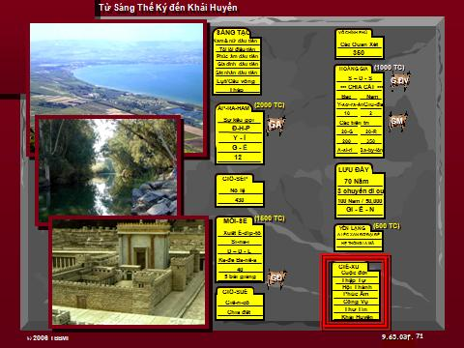
Kinh Thánh... Căn Bản sắp kết thúc. Giờ bạn đã có trong suy nghĩ của mình…
•Một ý tưởng gọi là “Hồ Sơ Kinh thánh
•Chìa Khóa Tâm Trí để mở “Hồ Sơ Kinh thánh” S 7 Y G
•Một Bản Đồ Tâm Trí xác định các sự kiện KT quan trọng
•Cốt lõi “CÂU CHUYỆN” KT: “Bảng Niên Đại Nhanh”
9.6.08.
©2006 TBBMI
89

Slide 90
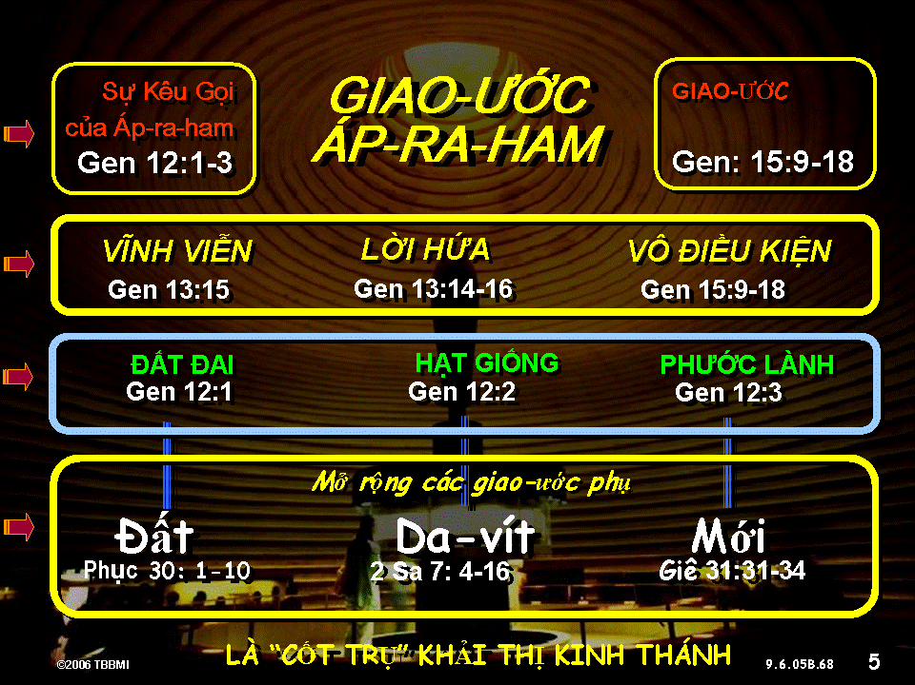
Kinh Thánh... Căn Bản sắp kết thúc. Giờ bạn đã có trong suy nghĩ của mình…
•Một ý tưởng gọi là “Hồ Sơ Kinh thánh
•Chìa Khóa Tâm Trí để mở “Hồ Sơ Kinh thánh” S 7 Y G
•Một Bản Đồ Tâm Trí xác định các sự kiện KT quan trọng
•Cốt lõi “CÂU CHUYỆN” KT: “Bảng Niên Đại Nhanh”
•Các nền tảng Áp-ra-ham của Kinh Thánh dẫn trực tiếp đến với Chức vụ của Chúa Giê-xu Christ
9.6.08.
©2006 TBBMI
90

Slide 91
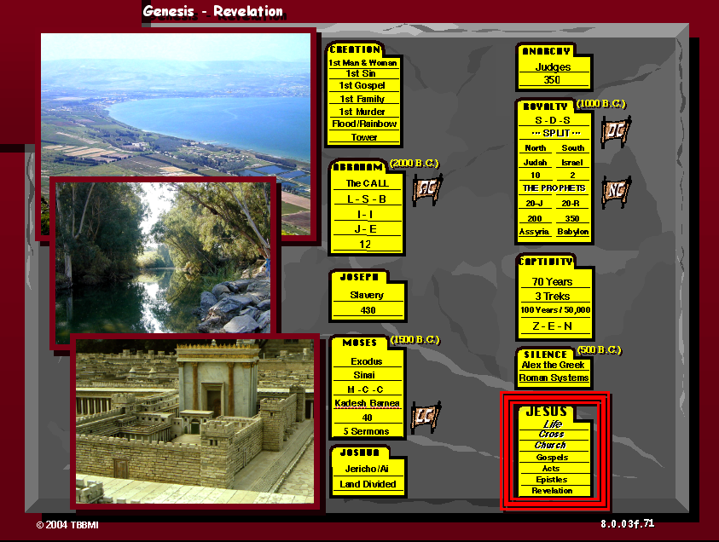
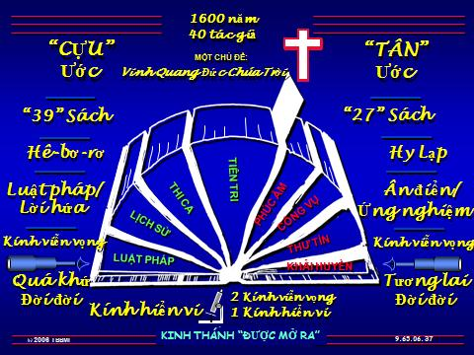
Kinh Thánh... Căn Bản sắp kết thúc. Giờ bạn đã có trong suy nghĩ của mình…
•Một ý tưởng gọi là “Hồ Sơ Kinh thánh
•Chìa Khóa Tâm Trí để mở “Hồ Sơ Kinh thánh” S 7 Y G
•Một Bản Đồ Tâm Trí xác định các sự kiện KT quan trọng
• Giá trị những câu chuyện Kinh thánh : “Bản niên đại nhanh”
•Cốt lõi “CÂU CHUYỆN” KT: “Bảng Niên Đại Nhanh”
•Các nền tảng Áp-ra-ham trong Kinh Thánh dẫn trực tiếp đến với Chức vụ của Chúa Giê-xu Christ
•Kiến Trúc Của Kinh Thánh dựa trên Câu Chuyện này
9.6.08.
©2006 TBBMI
91

Slide 92
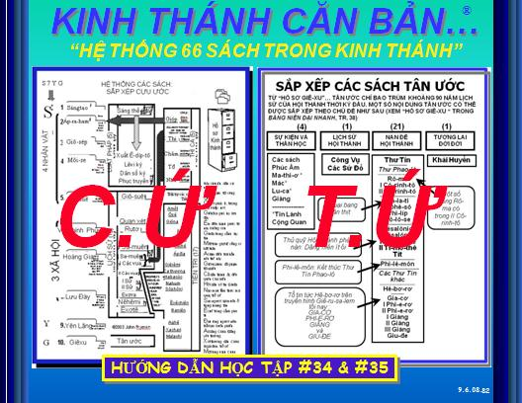
Kinh Thánh... Căn Bản sắp kết thúc. Giờ bạn đã có trong suy nghĩ của mình…
•Một ý tưởng gọi là “Hồ Sơ Kinh thánh
•Chìa Khóa Tâm Trí để mở “Hồ Sơ Kinh thánh” S 7 Y G
•Một Bản Đồ Tâm Trí xác định các sự kiện KT quan trọng
• Giá trị những câu chuyện Kinh thánh : “Bản niên đại nhanh”
•Cốt lõi “CÂU CHUYỆN” KT: “Bảng Niên Đại Nhanh”
•Các nền tảng Áp-ra-ham trong Kinh Thánh dẫn trực tiếp đến với Chức vụ của Chúa Giê-xu Christ
•Kiến Trúc Của Kinh Thánh dựa trên Câu Chuyện này
•Các sách và chủ đề của Cựu Ước và Tân Ước
9.6.08.
©2006 TBBMI
91

Slide 93
Kinh Thánh... Căn Bản sắp kết thúc. Giờ bạn đã có trong suy nghĩ của mình…
•Một ý tưởng gọi là “Hồ Sơ Kinh Thánh”
•Chìa Khóa Tâm Trí để mở “Hồ sơ Kinh Thánh”… S 7 Y G
•Bản Đồ Tâm Trí để xác định những Sự kiện KT quan trọng
•Cốt lõi “CÂU CHUYỆN” KT: “Bản Niên Đại Nhanh”
•Các nền tảng Áp-ra-ham của Kinh Thánh dẫn trực tiếp đến chức vụ của Đức Chúa Giê-xu Christ
•Kiến trúc của Kinh Thánh dựa trên “Câu chuyện” này
• Các sách và chủ đề của Cựu Ước và Tân Ước
9.6.08.
©2006 TBBMI
93

Slide 94
Kinh Thánh... Căn Bản sắp kết thúc. Giờ bạn đã có trong suy nghĩ của mình…
BỘ CÔNG CỤ MỚI CỦA BẠN ĐỂ “SỬ DỤNG KINH THÁNH MỘT CÁCH TRÍ TUỆ!”
•Một ý tưởng gọi là “Hồ Sơ Kinh thánh
•Chìa Khóa Tâm Trí để mở “Hồ Sơ Kinh thánh” S 7 Y G
•Một Bản Đồ Tâm Trí xác định các sự kiện KT quan trọng
• Giá trị những câu chuyện Kinh thánh : “Bản niên đại nhanh”
•Các nền tảng Áp-ra-ham trong Kinh Thánh dẫn trực tiếp đến với Chức vụ của Chúa Giê-xu Christ
•Kiến Trúc Của Kinh Thánh dựa trên Câu Chuyện này
•Các sách và chủ đề của Cựu Ước và Tân Ước
9.6.08.
©2006 TBBMI
94

Slide 95
GIỜ…LÀ LÚC ĐỂ TỔNG HỢP TẤT CẢ LẠI VỚI NHAU!
ĐỂ LÀM GÌ?
95
1
©2006 TBBMI
9.6.08.

Slide 96
KINH THÁNH...
CĂN BẢN
®
Phần trình bày của Hội Kinh Thánh… Căn Bản Toàn Cầu
(The Bible ...Basically International Ministries Inc.), Fort Worth, Texas
www.biblebasically.com
9.6.08.
©2006 TBBMI
97

Slide 97
9.6.08.
©2006 TBBMI
97

Slide 98
KINH THÁNH...
CĂN BẢN
®
Phần trình bày của Hội Kinh Thánh… Căn Bản Toàn Cầu
(The Bible ...Basically International Ministries Inc.), Fort Worth, Texas
BibleBasically.org • BibleStudyDownloads.org
01
©2003 TBBMI
9.65.01.

